Slide 1
線上申請操作手冊
日期：111年5月

Slide 2
目錄
壹、作業流程 3
貳、首次登入說明 4
參、操作說明 8
肆、自我評量及其他表單 16
伍、聯絡方式 23

Slide 3
壹、作業流程
申請帳號
填寫申請表
送出申請
自我評量
友善職場暨外語環境評量表
完成線上申請
包含申請表、申請書等相關資料上傳。

Slide 4
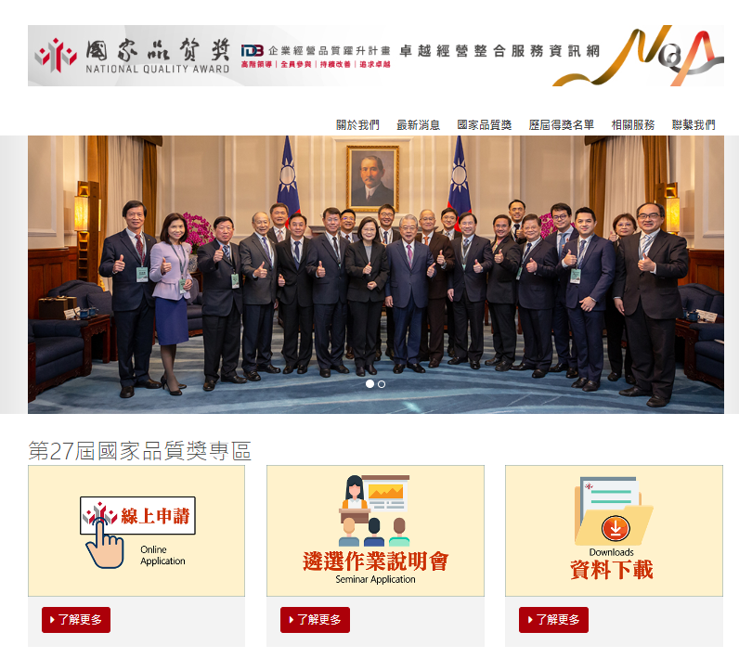
貳、首次登入說明
申請帳號
填寫申請表
送出申請
自我評量
友善職場暨外語環境評量表
完成線上申請
一、進入國家品質獎官網首頁（https://nqa.cpc.tw）點選線上申請。

Slide 5
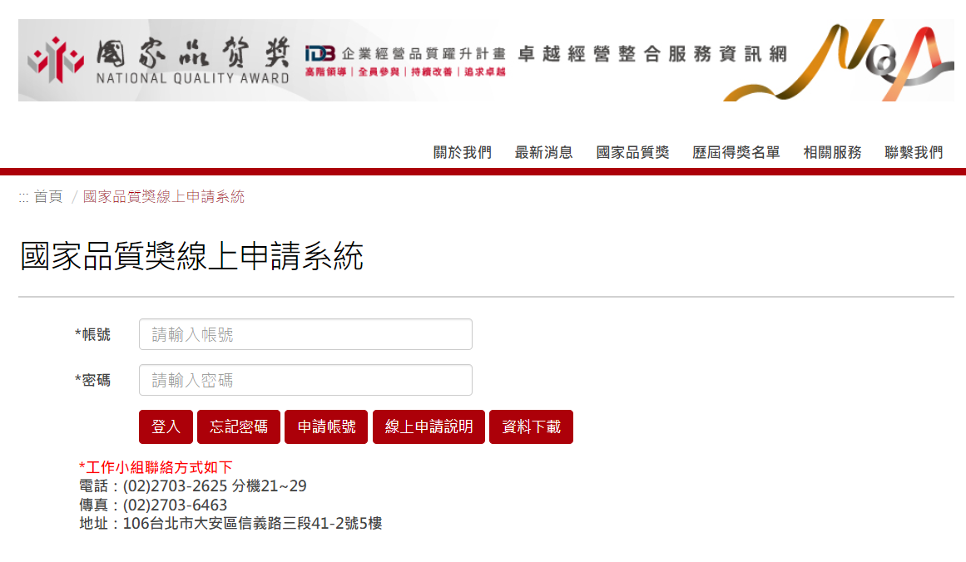
貳、首次登入說明
申請帳號
填寫申請表
送出申請
自我評量
友善職場暨外語環境評量表
完成線上申請
二、申請帳號：首次使用線上申請，請點選「申請帳號」。

Slide 6
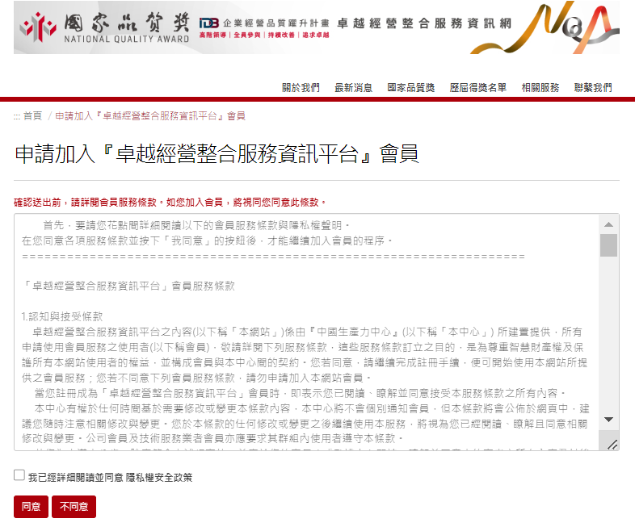
貳、首次登入說明
V
申請帳號
填寫申請表
送出申請
自我評量
友善職場暨外語環境評量表
完成線上申請
三、申請加入會員：勾選「我已經詳細閱讀並同意隱私權安全政策」，再按下「同意」。

Slide 7
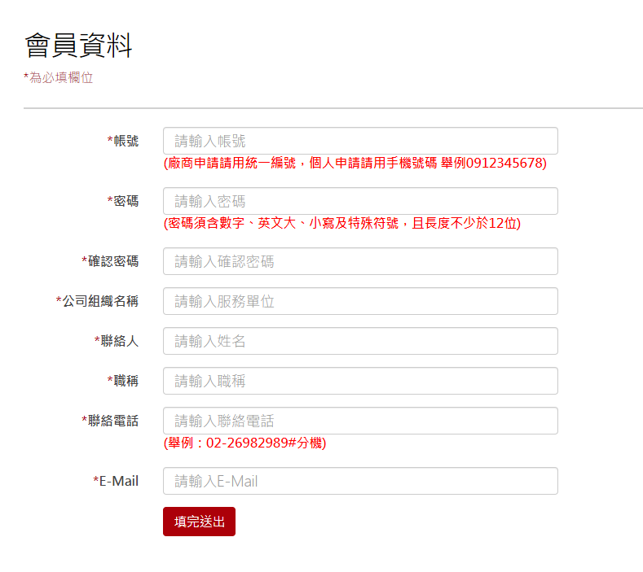
貳、首次登入說明
申請帳號
填寫申請表
送出申請
自我評量
友善職場暨外語環境評量表
完成線上申請
四、填寫會員資料
1.填寫基本資料。
中小企業/企業/機關團體：請用統一編號
個人：請用手機號碼，如0912345678
2.填完所有資料後，請按「填完送出」。

Slide 8
參、線上申請操作說明
申請帳號
填寫申請表
送出申請
自我評量
友善職場暨外語環境評量表
完成線上申請
一、登入系統：填入帳號及密碼，點選「登入」。
1

Slide 9
參、操作說明
申請帳號
填寫申請表
送出申請
自我評量
友善職場暨外語環境評量表
完成線上申請
二、選擇類別
1.登入後請選擇「申請類別」。
自行申請：請點選左方。
推薦申請：請點選右方。
2
自行申請
推薦參選
O R

Slide 10
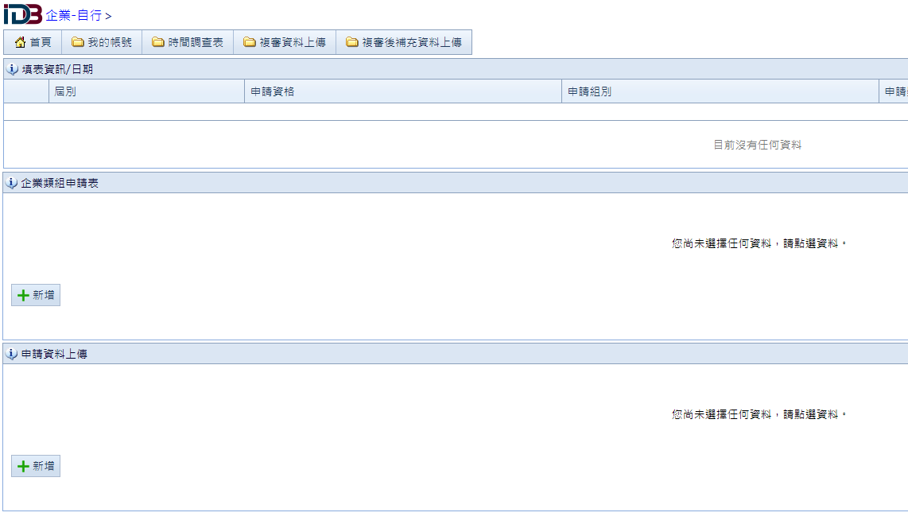
參、操作說明
申請帳號
填寫申請表
送出申請
自我評量
友善職場暨外語環境評量表
完成線上申請
二、選擇類別
2.選好類別後，跳出新畫面請點選「新增」。
3

Slide 11
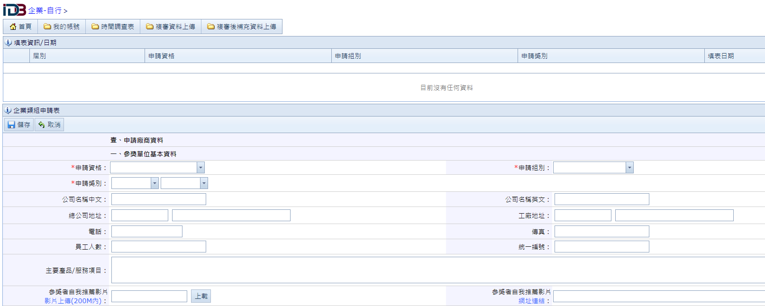
參、操作說明
申請帳號
填寫申請表
送出申請
自我評量
友善職場暨外語環境評量表
完成線上申請
三、填寫申請資料
1.填寫「申請廠商資料」內容。
儲存：可暫存填寫之資料
取消：若選錯類別可取消
若有「 ＊」表示為必填
4
對申請組別或申請獎別
有疑問可與工作小組聯繫~

Slide 12
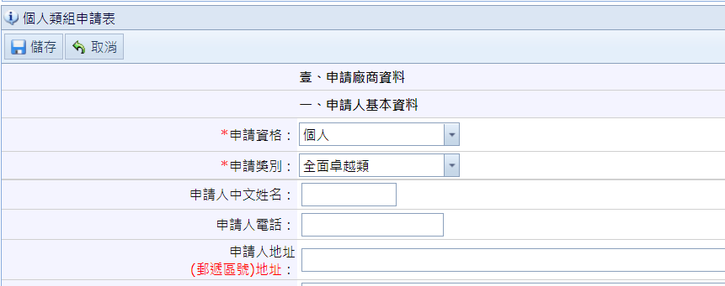
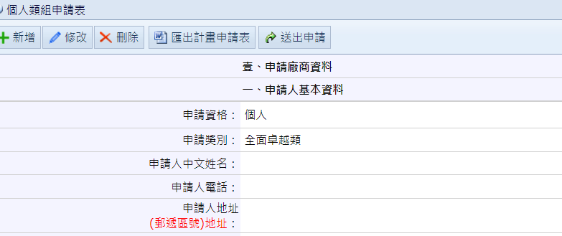
參、操作說明
申請帳號
填寫申請表
送出申請
自我評量
友善職場暨外語環境評量表
完成線上申請
三、填寫申請資料
2. 填寫完「申請廠商資料」後，點選「儲存」，左上角將出現「匯出申請表」之按鈕。
※請在此階段確認匯出之申請表內容，並確認內容與系統一致，避免影響申請資格。
5
畫面轉換

Slide 13
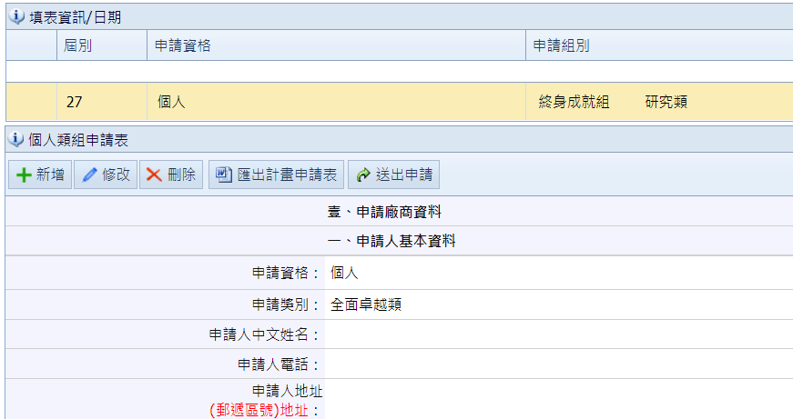
參、操作說明
申請帳號
填寫申請表
送出申請
自我評量
友善職場暨外語環境評量表
完成線上申請
四、送出申請表
3.確認資料都上傳完畢後，請點選左上角「送出申請表」 。
※送出後之資料不可修改，如有任何問題，請與工作小組聯繫。
6

Slide 14
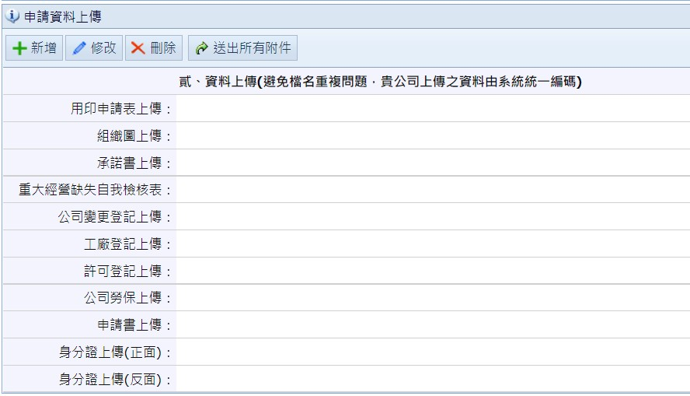
參、操作說明
申請帳號
填寫申請表
送出申請
自我評量
友善職場暨外語環境評量表
完成線上申請
五、送出所有附件
4.確認申請表內容，無誤後請用印並上傳至下方「申請資料上傳」，將所有附件上傳後，請請點選左上角「送出申請」 。
7
※貼心小服務：如提送申請時已撰寫完申請書，可先於線上申請系統上傳申請書，工作小組可先幫忙審閱及建議喔~

Slide 15
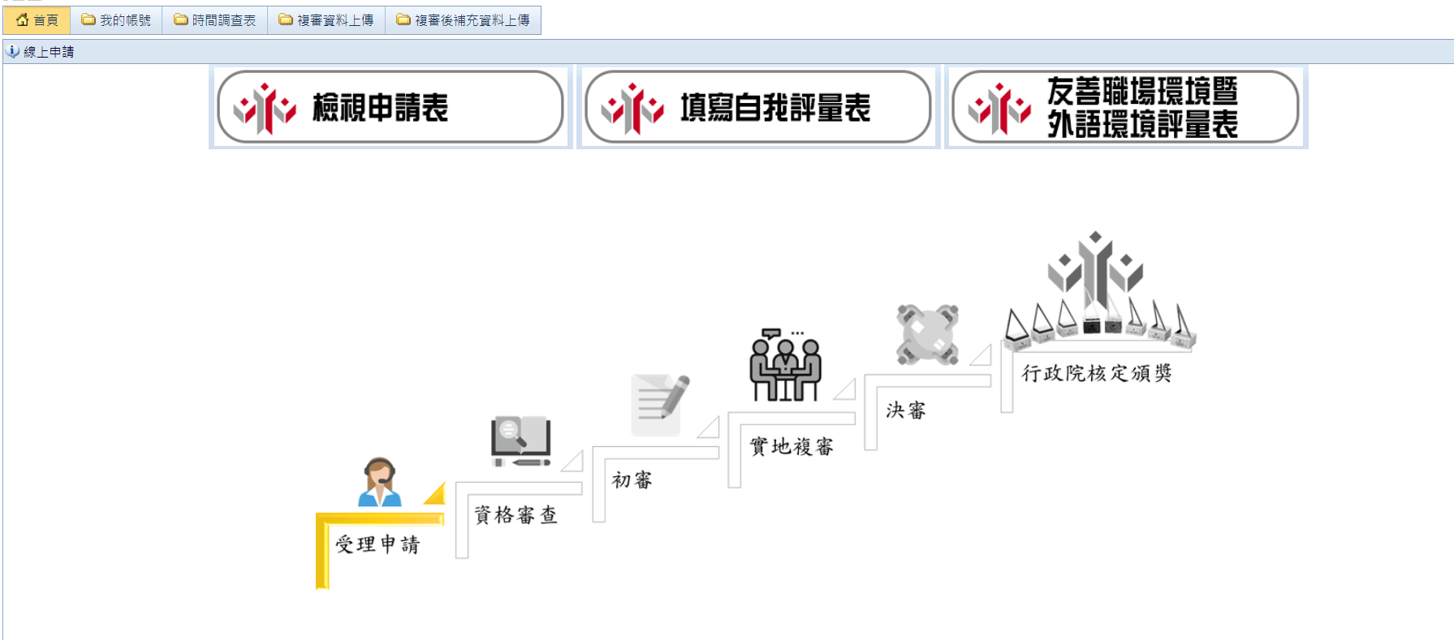
參、操作說明
申請帳號
填寫申請表
送出申請
自我評量
友善職場暨外語環境評量表
完成線上申請
六、送出申請
5.送出申請後，將出現「再煩請貴單位協助進行後續自評作業」等字樣。
8
畫面轉換

Slide 16
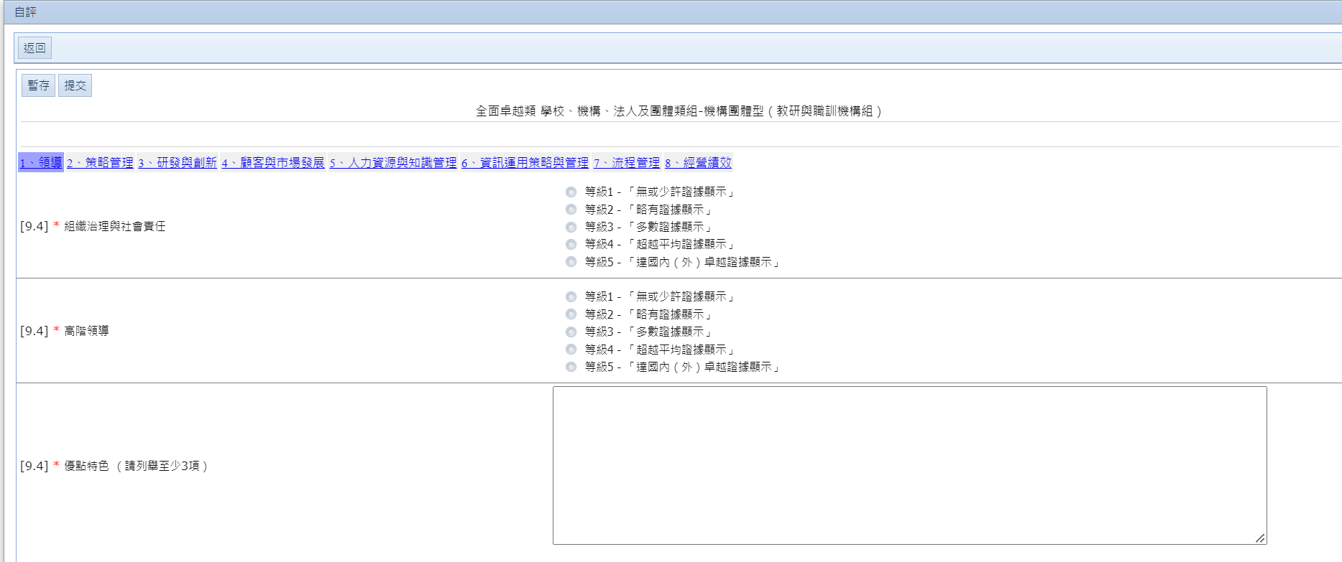
參、操作說明
申請帳號
填寫申請表
送出申請
自我評量
友善職場暨外語環境評量表
完成線上申請
一、填寫自我評量表
1.點選「自評」，將出現自評表內容，此時就可以開始填寫。
1
畫面轉換

Slide 17
肆、自我評量及其他表單
申請帳號
填寫申請表
送出申請
自我評量
友善職場暨外語環境評量表
完成線上申請
一、填寫自我評量表
2.填寫內容並請務必點選各構面填寫，填寫期間可先按左上角之「暫存」 。
全面卓越類：共8大構面
功能典範類：各功能典範類共2大構面
2
暫存

Slide 18
肆、自我評量及其他表單
申請帳號
填寫申請表
送出申請
自我評量
友善職場暨外語環境評量表
完成線上申請
一、填寫自我評量表
3. 確認完成所有內容後，請點選「提交」，再請協助進行填寫「友善職場環境暨外語環境評量表」。
3
提交
畫面轉換

Slide 19
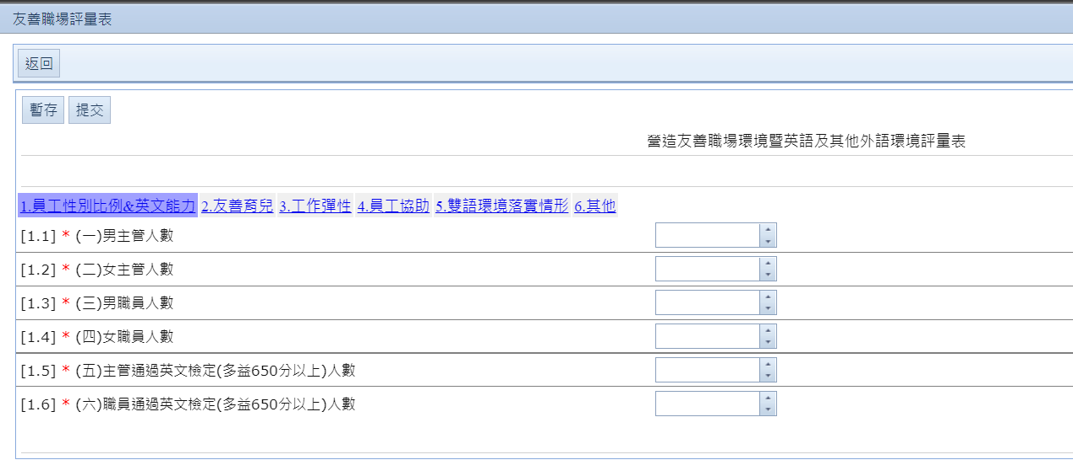
肆、自我評量及其他表單
申請帳號
填寫申請表
送出申請
自我評量
友善職場暨外語環境評量表
完成線上申請
二、填寫友善職場環境暨外語環境評量表
1.點選「友善職場環境暨外語環境評量表」，並出現評量表內容，此時就可以開始填寫。
4
畫面轉換

Slide 20
肆、自我評量及其他表單
申請帳號
填寫申請表
送出申請
自我評量
友善職場暨外語環境評量表
完成線上申請
二、填寫友善職場環境暨外語環境評量表
2.填寫內容，共6個構面，請務必點選各構面填寫，填寫期間可先按左上角之「暫存」 。
5

Slide 21
肆、自我評量及其他表單
申請帳號
填寫申請表
送出申請
自我評量
友善職場暨外語環境評量表
完成線上申請
二、填寫友善職場環境暨外語環境評量表
3.確認完成所有內容後，請點選「提交」，畫面將轉換至線上申請系統首頁。
6
提交
畫面轉換

Slide 22
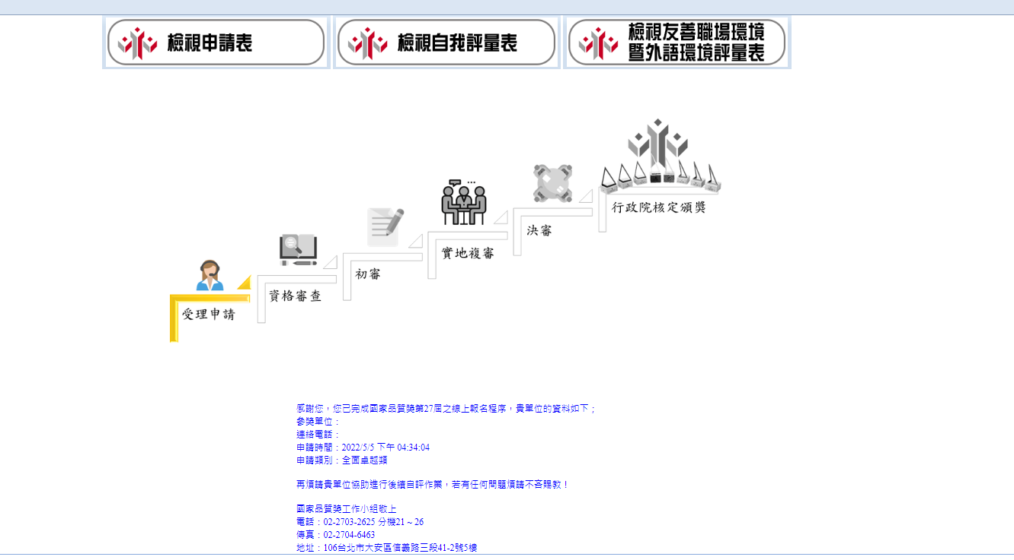
肆、自我評量及其他表單
申請帳號
填寫申請表
送出申請
自我評量
友善職場暨外語環境評量表
完成線上申請
感謝您完成線上申請，請靜候工作小組通知，
如有進一步消息，我們將與您聯繫~
7

Slide 23
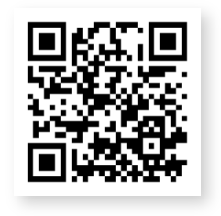
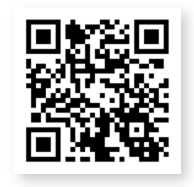
伍、聯絡資訊
一、計畫網站及聯絡窗口
QRcode
國家品質獎
官方網站
QRcode
國家品質獎facebook社群
國家品質獎
工作小組
聯絡窗口
02423@cpc.tw
02-2703-2625# 25
FAX :02-2704-6463
台北市大安區信義路三段41之2號5樓
李韶翎 經理

Slide 24
誠摯感謝
敬請指導
Notes:
24

